Slide 1

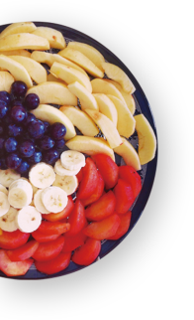
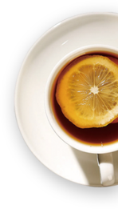

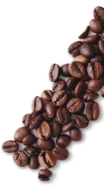
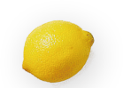
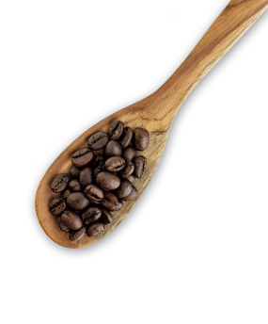
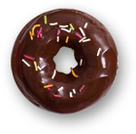



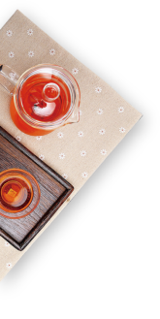
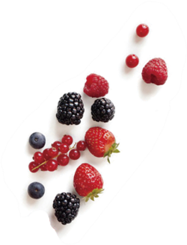

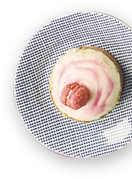

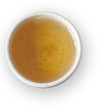
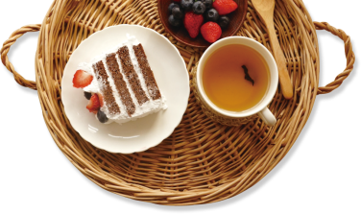



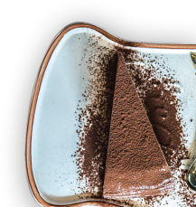
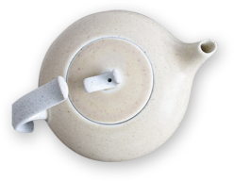


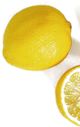

레시피 추천 서비스
밥사조
팀장 : 이준섭
팀원 : 이유빈, 박현정, 최진명
Notes:
안녕하세요 밥사조의 메인 발표를 맡은 팀장 이준섭입니다.
저희조는 냉장고에 있는 재료들을 이용해 레시피 추천 서비스의 기능들을 구현해 보았습니다.

Slide 2
목
차
CONTENTS
제안 배경
01
프로젝트 소개
02
기능 구현
03
기대효과
04
Notes:
먼저 목차입니다.
저희 목차는 제안배경, 프로젝트소개, 기능구현, 기대효과 순서 입니다.

Slide 3
1
제안배경
Notes:
제안배경 입니다.

Slide 4
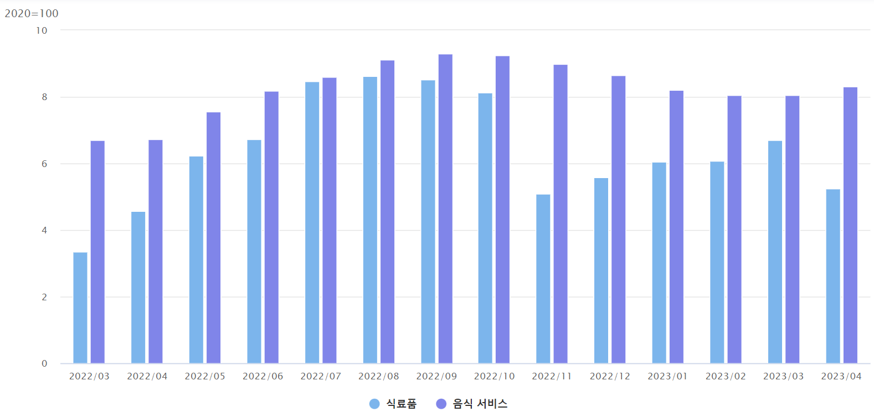
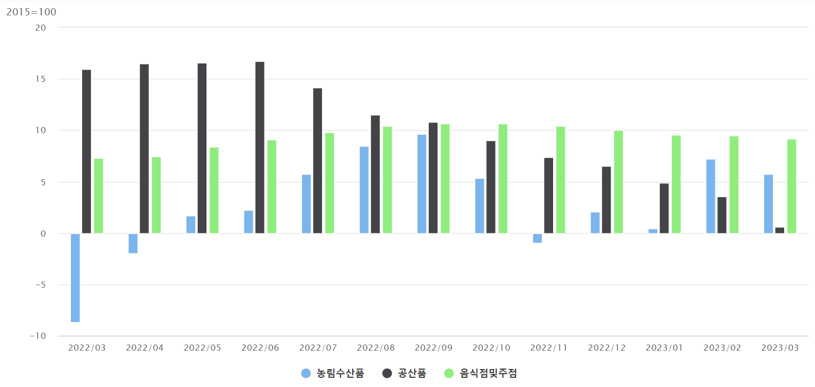

2020=100
2015=100
생산자 물가 지수
전년동기대비 (22/03~23/04)
농림수산품 5.71% 증가
음식점 및 주점 9.13% 증가
소비자 물가 지수
전년동기대비 (22/03~23/03)
식료품 5.24% 증가
음식 서비스 8.3% 증가
22/03
22/04
22/05
22/06
22/07
22/08
22/09
22/10
22/11
22/12
23/01
23/02
23/03
22/03
22/04
22/05
22/06
22/07
22/08
22/09
22/10
22/11
22/12
23/01
23/02
23/03
23/04
농림수산품
공산품
음식점및주점
식료품
음식서비스
Notes:
생산자 물가 지수는 국내생산자가 국내시장에 공급하는 상품 및 서비스의 가격변동을 측정하는 통계로서 경기동향 판단지표 입니다.
해당 그래프는 농림수산품과 가공식품과 음식점 및 주점 항목에 대한 생산자 물가 지수입니다,
22년 03월부터 전체적으로 증가하는 추세이고 전년대비 농림수산품 항목은 5.71% 증가히였고, 음식점 및 주점의 경우 9.13% 증가하였습니다.
(애니메이션)
소비자 물가지수는 소비생활을 영위하기 위하여 구입하는 소비재와 서비스의 가격변동을 나타내는 지수 입니다.
해당 그래프는 식료품과 음식서비스 항목에 대한 소비자 물가 지수입니다,
생산자 물가 뿐만 아니라 소비자 물가지수도 22년 3월 부터 지속적으로 증가하는 것을 볼 수 있고 식료품의경우 전년대비 6.69%, 음식 서비스의 경우 8.04%증가하였습니다..
이로인해 음식을 사먹는 것의 부담이 증가하여 이를 해결하고자 집의 식재료를 최대한 활용하여 식비를 절약할수 있는 저희 서비스를 제안하게 되었습니다.

Slide 5
2
프로젝트 소개
Notes:
프로젝트 소개를 하겠습니다.

Slide 6
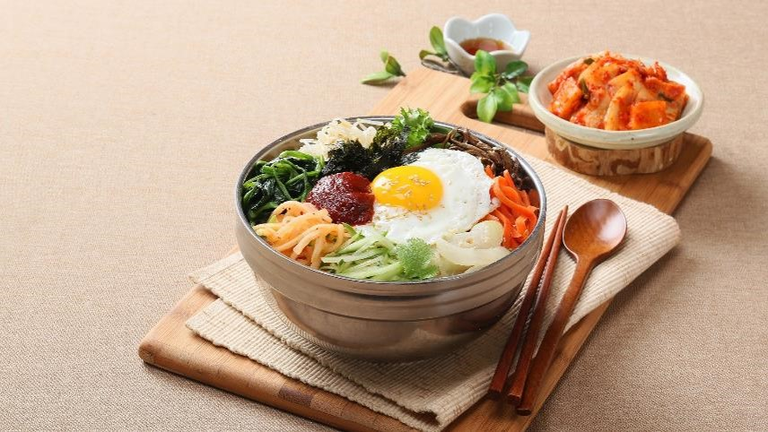
프로젝트
냉장고 레시피
요리에 관심있는 사람
‘식자재 인식’하고 레시피 추천
추가 지출 감소 → 가계 지출 조절
Notes:
저희 프로젝트 냉장고 레시피는 요리에 관심있는 누구나 사용가능하고,
식자재를 사진으로 인식하고 저장된 식재료들로 레시피를 추천해주어
추가적인 지출을 감소시켜 가계 지출을 조절할수 있게끔 기획하였습니다.

Slide 7



차별성
냉장고 레시피
식재료 이미지 인식
식재료 양 예측 및 제공
예상 추가 지출 금액
→ 레시피 추천
VS
Notes:
저희는 기존의 레시피 추천 서비스들과 다음과 같은 차별성을 가지고있습니다.
식재료 이미지를 인식하여, 식재료 양을 예측 및 제공 해주고,
보유중인 식재료와 추가로 필요한 식재료들 정보와 예상 추가 지출금액을 알려주고,
그에맞는 레시피를 추천해줍니다.

Slide 8
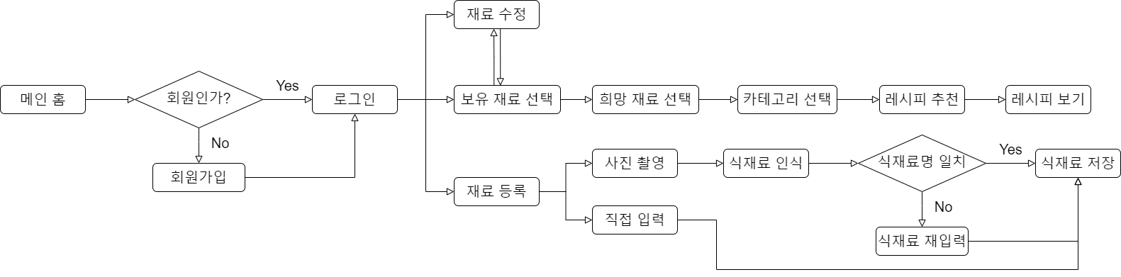
서비스 흐름
Notes:
서비스 흐름은 메인에서 회원가입, 로그인을 하고,
재료등록의 경우 사진촬영후 식재료인식을하여 분석한 식재료내용이 맞는경우 저장하고 아닌경우 직접 재입력 하여 저장할수 있고,
재료수정은 재료등록으로 저장되어있는 재료들을 삭제 또는 수량을 변경가능하며
보유한 재료들을 선택하고, 희망하는 재료를 선택하고, 원하는 음식 종류를 선택한뒤
레시피를 추천받아서 추천받을 레시피를 보고 직접 요리를 할 수 있는 흐름을 가지고 있습니다.

Slide 9
3
기능구현
Notes:
다음은 기능구현파트입니다.

Slide 10
박현정
최진명
이유빈
이준섭
식재료 조사
무게, 수량, 길이 결과 추출
재료 / 레시피
DB
물가
API / CRAWLING
재료명 전처리
레시피 추천
이미지 길이 추출
Machine Learning
Notes:
현정님은 식재료의 무게, 수량 길이 등등 조사후 결과를 추출해주는 부분을 개발해주셨고,
진명님은 데이터 베이스 관련된 쪽을 개발해주셨고,
유빈님은 물가 api로 물가정보를 가져오는 것과 크롤링하여 정보를 가져오는 쪽을 맡아주셨고
저는 전처리와 레시피추천, 이미지 길이 추출, 이미지 분석모델 학습을 맡았습니다.
이부분은 현정님이 설명해 주시겠습니다

Slide 11
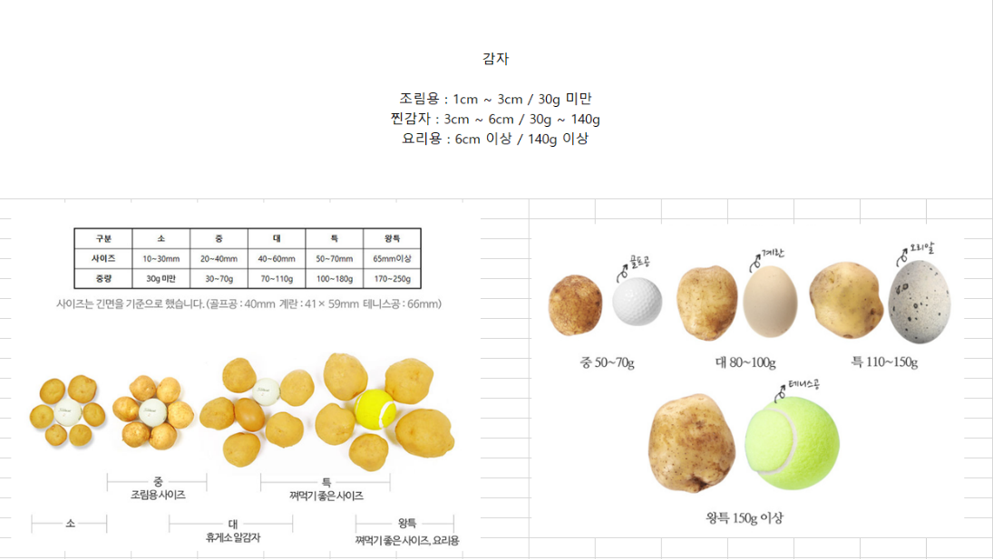

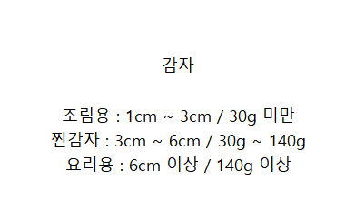
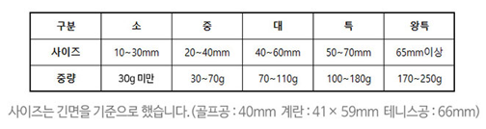
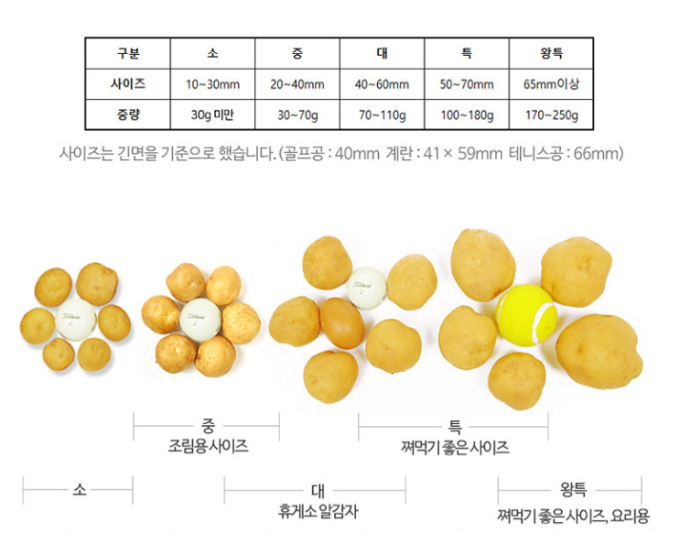
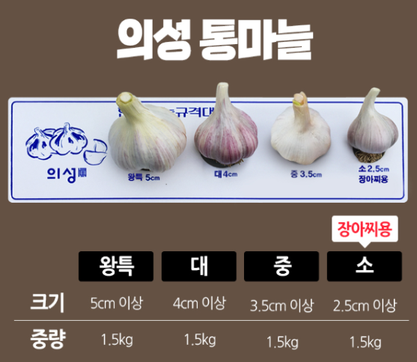
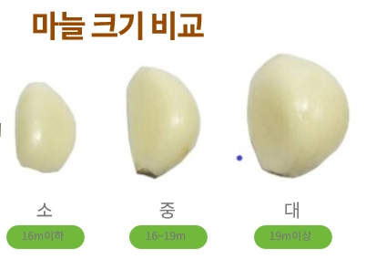
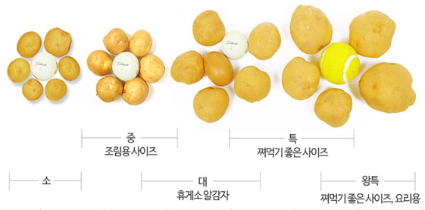
기본 식재료 조사
기본 식재료 (감자, 계란, 고추, 당근, 대파, 마늘, 양파, 배추, 무)의
평균 크기와 중량
Notes:
대표적인 식재료 21가지를
농산물 유통정보에 기록된 정보와 레시피 데이터 중 가장 많이 사용 되는 정보로 조사하였습니다.

Slide 12
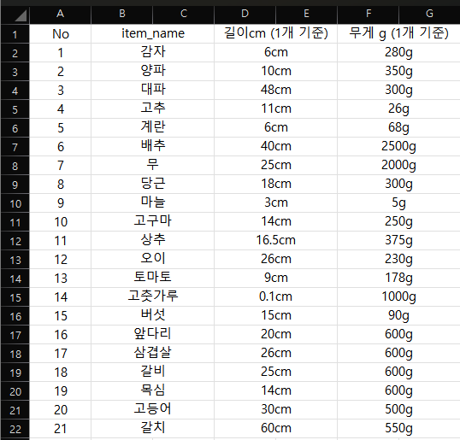
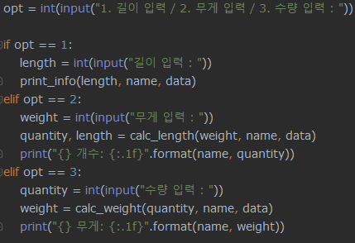
식재료 무게, 수량 리턴 함수
데이터로 길이 무게 수량 구하는 식재료 무게, 수량 리턴 함수
Notes:
(박현정)
조사한 데이터로 재료명 입력후 길이 무게 수량 리턴하는 함수 구현하고 소수점 1자리에서 반올림 하였습니다.

Slide 13
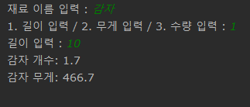
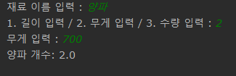
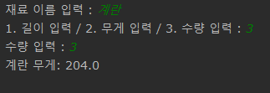
재료 결과
재료명, 길이
→ 무게, 수량
1
재료명, 무게
→ 수량
2
재료명, 수량
→ 무게
3
Notes:
(박현정)
기본 식재료 조사한 데이터로 재료명과 길이를 입력하면 무게 수량
재료명과 무게를 입력하면 수량
재료명과 수량을 입력하면 무게 등 결과값이 나오는 걸 구현하였습니다.

Slide 14
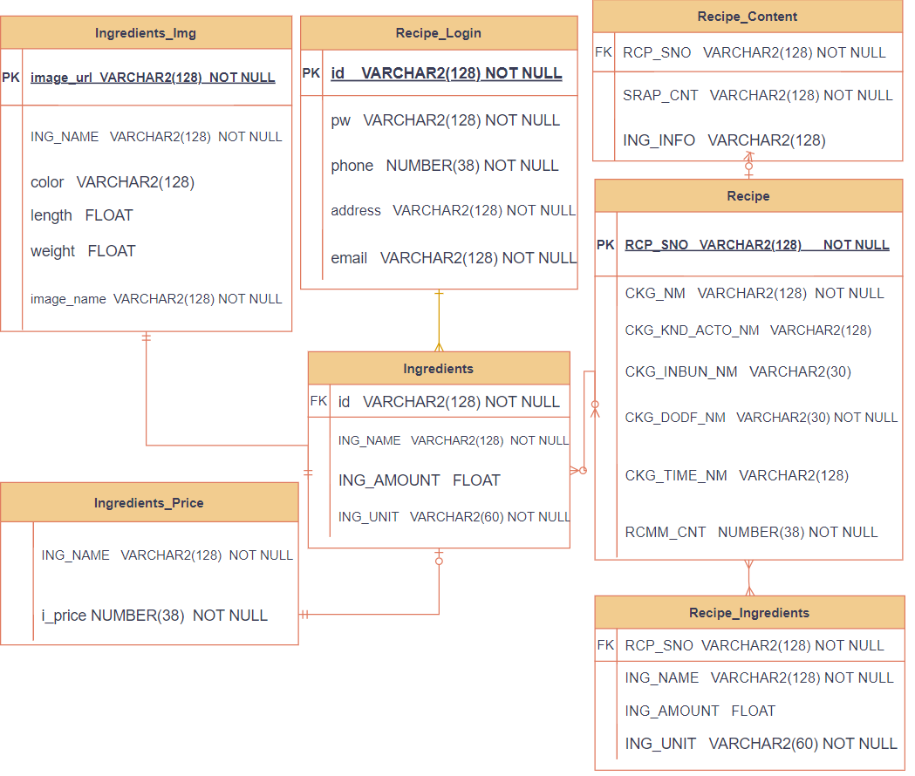
E-R DIAGRAM
Notes:
(최진명)

Slide 15
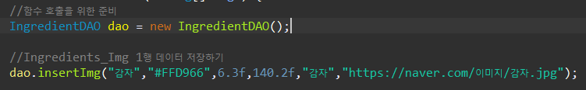
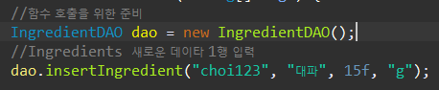
식재료 CRUD
식재료 CRUD
식재료 이미지
추가 / 수정 / 삭제 / 조회
식재료 이미지 학습 데이터 저장
Notes:
(최진명)

Slide 16
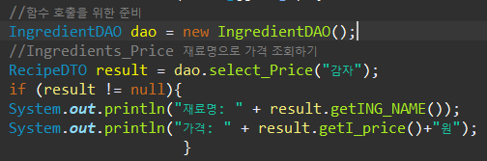
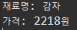
식재료 물가 CRUD
1
식재료명, 가격 정보 저장
2
재료명에 맞는 가격 조회
3
기존 재료명, 가격 수정
Notes:
(최진명)

Slide 17
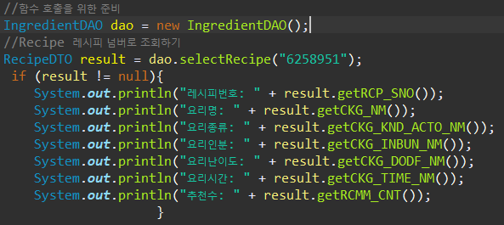
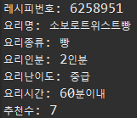
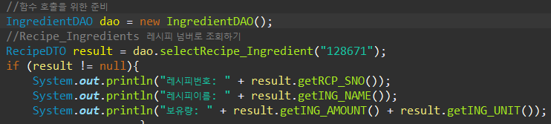
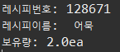
레시피 DB
레시피 추천
레시피
레시피 관련 정보 저장 / 조회
레시피 저장(filtering) / 조회 / 관리
Notes:
(최진명)

Slide 18
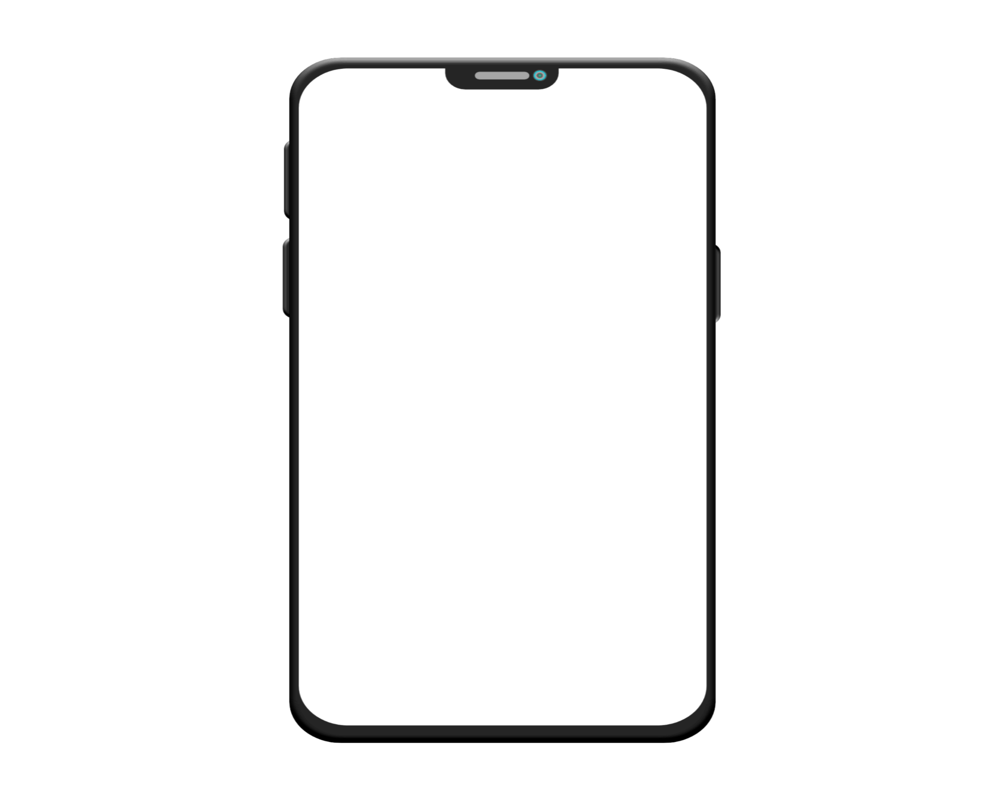
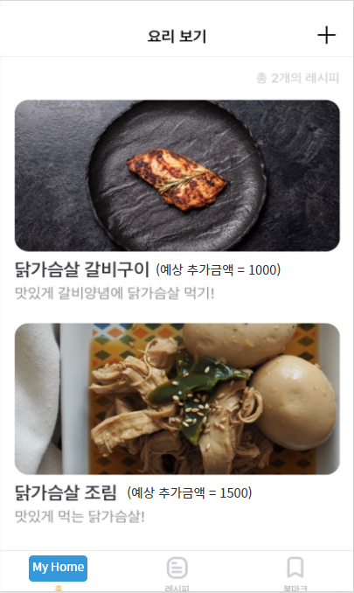
Notes:
예상 추가금액 구현입니다.

Slide 19
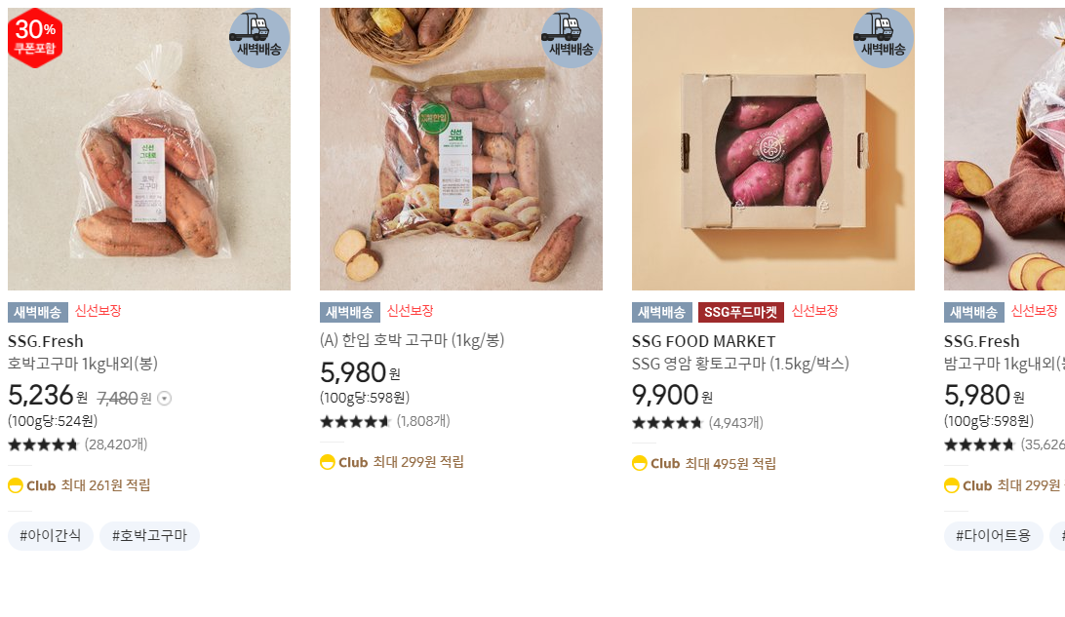
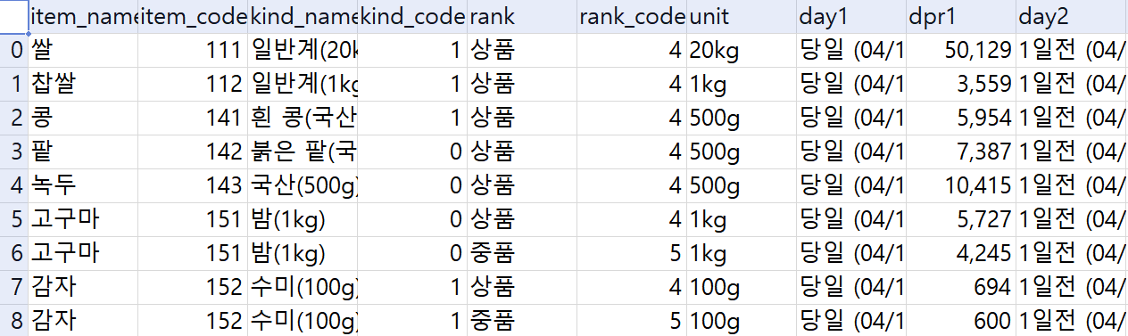
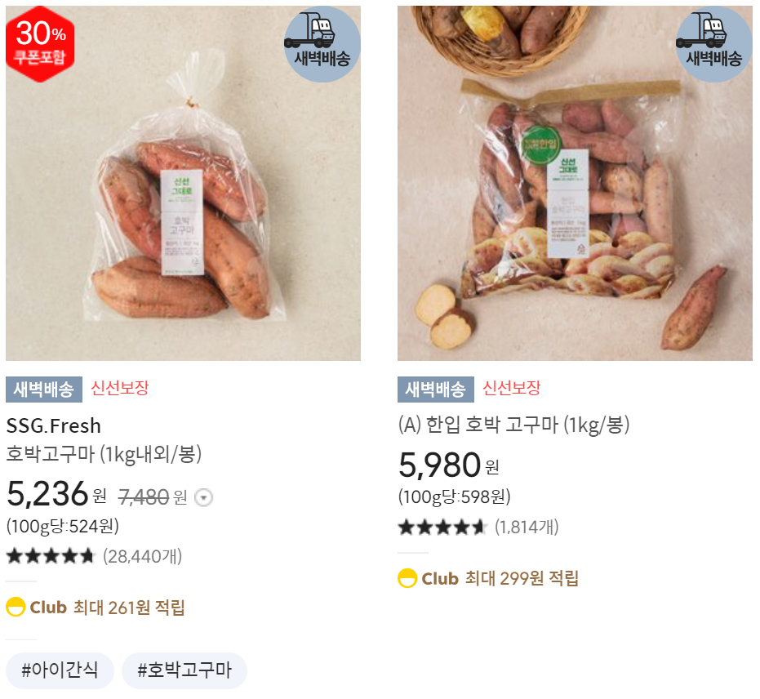
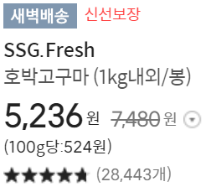
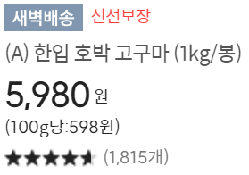
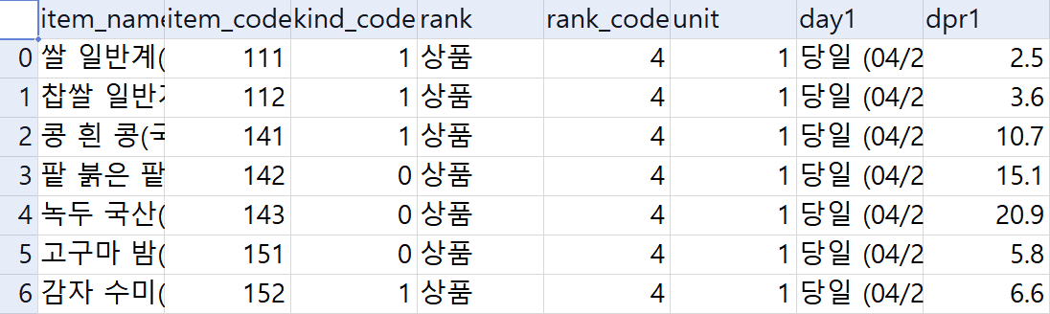
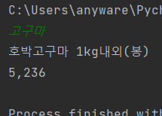
식재료 물가
물가 API
가격 CRAWLING
상품 위주, 1g 기준 물가
Notes:
물가api에서 각 품목별 코드로 가격을 가져왔습니다. 당일 가격 외 열은 제거하고 품목별 가격을 1g 기준으로 변경하였습니다. 물가api에 없는 품목을 대비해 쇼핑몰에서 첫번째로 나오는 상품의 가격 크롤링을 시도했습니다.

Slide 20
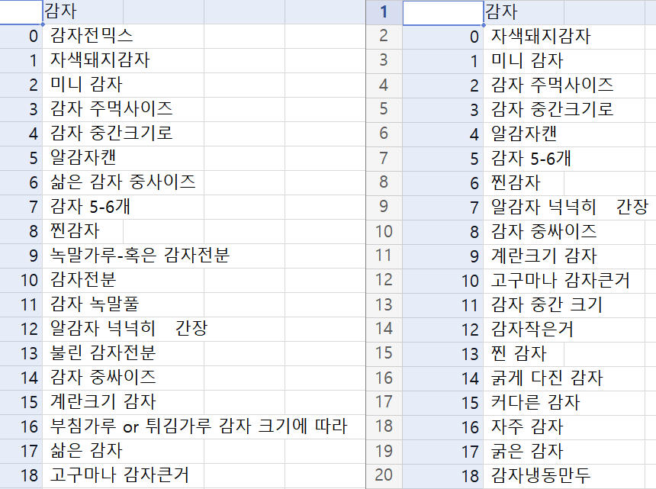
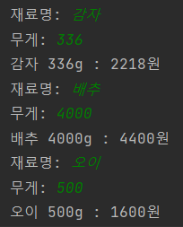

식재료 대표어
식재료 대표어
식재료 가격
다양한 형태의 재료명 대표어로 변경
대표어, 무게 입력 시 가격 정보
Notes:
레시피 속 재료명이 복잡하게 되어있어 대표어 포함으로 구분 후, 이름을 포함하지만 다른 상품일 경우 제거했습니다. 하지만 재료양이 많아 추가 수행 작업이 필요합니다.
오른쪽은 대표어로 재료명을 입력하고 무게를 입력하면 해당 가격을 출력합니다.

Slide 21




길이 추출
원본
흑백 이미지 (cv2.COLOR_BGR2GRAY)
Notes:
원본을 흑백으로 바꿨습니다.

Slide 22


길이 추출
이미지 회전 (cv2.getRotationMatrix2D)
Edged (cv2.Canny)
Notes:
숫자를 읽기위해 이미지를 90도 회전시켰습니다.
하지만 이미지의 배경때문에 숫자 외에 다른 문자가 함께 출력되었습니다.

Slide 23


길이 추출
rembg 패키지 - remove
Tesseract OCR - options = “—psm 6”
Notes:
그래서 배경을 지우기 위해 rembg 패키지를 사용하여 배경을 투명하게 만들었지만 숫자를 읽지 못했습니다.
그래서 tesseract의 options을 text block만 읽는 6번으로 바꾸어 숫자만 추출하였습니다. 해당 이미지는 성공했지만 다른 이미지에는 적용되지 못했습니다.

Slide 24
Notes:
(이준섭)
레시피를 추천해주는 기능을 구현한 것 을 설명 드리겠습니다.

Slide 25

재료명 전처리
재료명 전처리 과정
Notes:
먼저 재료명 전처리 과정입니다.
맨처음 가공하기전 데이터입니다.

Slide 26



재료명 전처리
재료명 전처리 과정
Notes:
기본으로 제공된 데이터를 먼저 바를 기준으로 분리하였습니다.
다음으로는 재료명과 수량, 단위를 분리하였고 (konlpy Kkma함수 사용),
영어와 한글로 섞여있는 단위를 하나의 영어단위로 통합시켜주었습니다.

Slide 27


재료명 전처리
재료명 전처리 과정
Notes:
컵, 스푼등 여러단위를 gram으로 변환해 주고,
현정님이 조사해주신 데이터를 활용하여 현재 변경 가능한 자료들에 대하여 개수단위를 g으로 변경해주었습니다.

Slide 28





레시피 추천
추천 결과
추천 항목 설명
Notes:
해당화면은 당근, 무, 양파, 고추를 각 500g씩 가지고 있다는 가정하에 추천을 받은 결과입니다.
이부분은 보유중인 재료를 보여주고
해당부분은 필요로 하는 재료들의 양, 금액을 알려줍니다.
Point는 보유중인재료와 레시피에 매치되는 점수이며,
Price는 추가적으로 구매해야 하는 재료들의 금액의 합을 보여줍니다.
시간이 부족한관계로 모든데이터를 처리해줄수없어, 21가지의 재료만 처리를 해주었기때문에,
처리를 해주지 않은 데이터들은 종류만 확인가능하고 값을 0으로 설정하였습니다.
두번째 목록은 마늘이 15g필요하여 183원 추가로 필요한것으로 나오고,
마지막 목록의 경우 양파와 당근이 보유중인 재료보다 더 필요하기때문에 4종류를 모두 사용하지만 point가 깎여서 나왔고,
마찬가지로 추가로 필요한 금액들의 합을 보여줍니다.

Slide 29

Notes:
다음은 식재료 분석을 하기위해 수행된 과정입니다.

Slide 30
길이 추출
원본
흑백 이미지 (cv2.COLOR_BGR2GRAY)
Notes:
기본 이미지를 흑백으로 반전시켰습니다

Slide 31


길이 추출
숫자만 추출 (Threshold)
숫자 팽창(GaussianBlur, Threshold)
Notes:
다음은 숫자부분을 제외한 부분을 최대한 제거한뒤, (Threshold를 이용하여 )
숫자부분을 명확히 만들었습니다. (가우시안 블러링, Threshold 이용)

Slide 32



길이 추출
숫자 영역Box (Mask)
흑백 이미지 색 반전 (THRESH_BINARY_INV)
Notes:
숫자부분을 포함시키는 영역을 mask를 생성하였습니다.
그런뒤 오른쪽의 흑백으로 변환후 색반전을 시킨 고추 그림과 and 연산을 하여서 (다음페이지로)
(findContours cv2.boundingRect 함수를 사용하여 글자를 포함하는 부분을 얻어내고)
(bitwise_and)

Slide 33


길이 추출
깔끔한 숫자 획득 (and)
Text 읽기 (Tesseract OCR)
Notes:
깔끔한 숫자를 얻어내었고,
다시 색반전을 하여 최종적으로 값을 얻어낼 이미지를 만들었습니다.
(tesseract ocr)

Slide 34


Model
Alexnet-acc
Alexnet-loss
Notes:
다음은 재료의 종류를 분석해줄 모델들을 학습해보았습니다. 종류를 선정하기위해 5번의 에포크만 진행하였습니다.
먼저 alexnet 모델을 사용해 보았지만 저희 이미지학습과는 맞지 않는 탓인지
정확도 테스트 데이터는 학습되고 있지만 결과가 좋지 않았습니다.

Slide 35


Model
Res_50-acc
Res_50-loss
Notes:
두번째는 Res50 모델을 적용하여 학습해보았지만
Alexnet과 마찬가지로 좋지못한 결과를 얻었습니다.

Slide 36


Model
Vgg16-acc
Vgg16-loss
Notes:
세번째로 사용한 모델은 vgg16입니다.
이전의 두 모델과 다르게 굉장히 잘 학습되는 것을 볼수있었습니다.

Slide 37


Model
Vgg16_add_layers-acc
Vgg16_add_layers-loss
Notes:
마지막으로 Vgg16이 괜찮은 결과가 나왔기 떄문에 vgg16에 몇 개의 layer를 추가하여 학습해보았지만 기존보다 좋지못한결과가 나왔기때문에 vgg16모델을 사용하고자 했습니다.

Slide 38

Teachable Machine
Model 성능 비교
Notes:
하지만 vgg16모델로 학습한 결과와 구글 티처블 모델에서 제공해주는 모델을 사용해본결과,
teachable모델의 결과가 더 좋은 결과를 얻게되어
최종적으로 사용된 모델은 티처블 머신에서 얻은 모델을 사용하게 되었습니다.

Slide 39



인식 결과
Notes:
앞서말한 길이를 구하는 방법과,
종류를 분석하는 모델 두가지를 모두 이용하여
7cm의 감자 이미지를 넣고 돌려본 결과
감자로 잘 예측되었고
길이도 7cm로 잘 인식된 결과를 얻었습니다.
현정님이 만들어 주신 길이와 종류로 수량은 구해주는 함수와
종류와 수량으로 무게를 구해주는 함수를 사용하여
최종적으로 감자, 길이 7센티, 1.2개, 336그램으로 추정하는 결과를 얻어내었습니다.

Slide 40
4
기대효과
Notes:
다음은 기대효과입니다.

Slide 41




지출 감소
재료 낭비 방지
요리 입문
Notes:
집에있는 재료를 최대한 활용하여 식비지출을 감소시킬수있고,
재료 낭비를 방지하여 환경보호에 도움이될수있고,
보유중인 식재료양을 예측해주기 때문에 재료의 양을 예측하기 어려운 초보자들이 요리에 입문하는데 도움이 될것이라 생각합니다.

Slide 42
Q & A
Notes:
질문 받도록 하겠습니다.

Slide 43
THANK YOU

